Slide 1
水
张庭梁

Slide 2
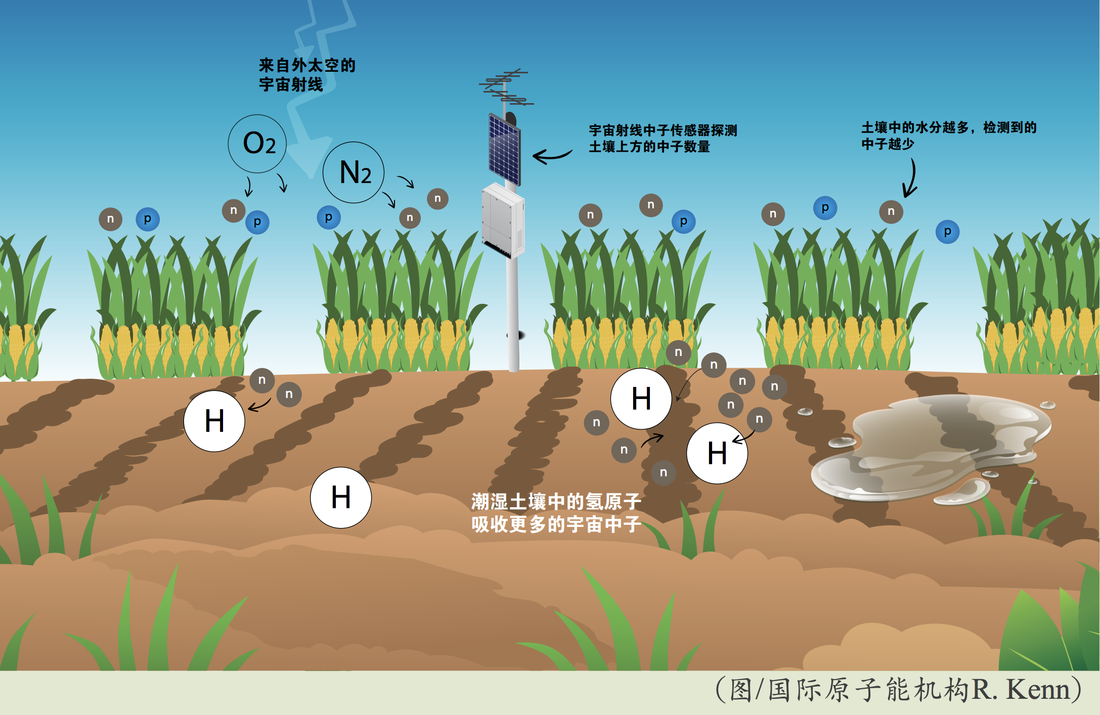
传感器：宇宙射线中子传感器
宇宙射线中子传感器检测并计算土壤中和土壤正上方空气中的中子数。科学家利用这些信息确定土壤中的水分含量。

Slide 3
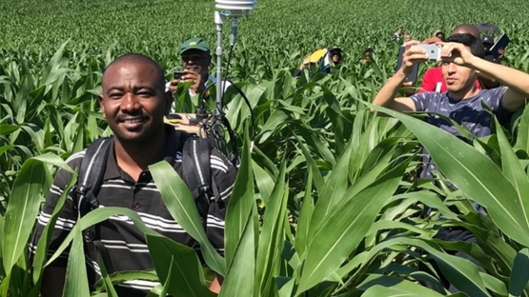
实际应用
可帮助农民测量土壤中的水分含量

Slide 4
交互设想
一个水滴矩阵，滴水快慢对应着全世界不同区域需要水的多少
通过水滴快慢直观的表现各区域需要农业用水的多少
观众可以用水杯给每个对应的水箱加水

Slide 5
参考
https://www.youtube.com/watch?v=rFwh7o27iqs
https://www.iaea.org/zh/newscenter/news/li-yong-yu-zhou-she-xian-ce-liang-tu-rang-zhong-de-shui-fen-han-liang

